Slide 1

Fenerbahçe Üniversitesi
Bilgisayar Mühendisliği
BLM 102 Telefon rehberi Proje Sunumu
ERDEM ŞENTÜRK 190301009
CÜNEYT BALCI 190301019
Mehmet Çolak 190301022
Ogün Berat Gürses 190301005

Slide 2
Sunum İçeriği
Telefon Rehberi Hakkında Kısa Bilgi
Program Menüsü Tanıyalım
Tasarım İçeriği Hakkında Bilgi
Sonuçlar

Slide 3
1) Telefon Rehberi Hakkında Kısa Bilgi
Bir telefon rehberinde bulunması gereken kayıt ekleme, kayıtları gösterme, kayıtları düzenleme, kayıt arama ve silme kabiliyetlerine sahip olan bir yazılım geliştirilecektir. Geliştirilen yazılım, kullanıcıya komut satırı ara yüzü sunarak rehberin kullanımını sağlayacaktır. Telefon rehberi yazılımı yapılırken nesneye yönelik programlama yöntemleri kullanılmalıdır.
Genel olarak bir telefon rehberi uygulamasının ihtiyaç duyabileceği özelliklerin uygulamada desteklenmesi gerekmektedir.
İlgili özellikler:
• Telefon kaydı ekleme
• Kayıtlar gösterme
• Kayıtları düzenleme
• Kayıtları arama
• Kayıt silme

Slide 4
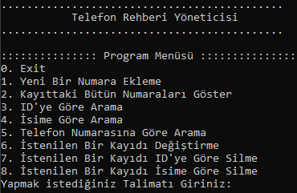
2) Program Menüsünü Tanıyalım
Eğer 0 tuşuna basılacak olursa, uygulama kendini kapatacaktır.
Eğer 1 tuşuna basılacak olursa elde bulunan telefon defteri dosyasına yeni bir kişi ve o kişi için İsim, Soy isim, ID, Cep telefonu, İş telefonu numarası eklenmektedir. Böylece rehbere yeni bir kişi eklenmiş olacaktır.
Eğer 2 tuşuna basılacak olursa, daha önce telefon rehberine kaydedilmiş kişi varsa o kişileri gösterecektir, daha önce kaydedilmiş numara yoksa ‘kayıt bulunamadı’ geri bildirimi yapılacaktır.
Eğer 3 tuşuna basılacak olursa, aranan kişinin ID numarasına göre kişi araması yapılacaktır. Öncelikle ID numarası girilecek ve o ID’ ye sahip olan kişiler ekrana gösterilecektir.
Eğer 4 tuşuna basılacak olursa, aranan kişinin ismine göre kişi araması yapılacaktır. Öncelikle kişinin ismi girilecek ve o isme sahip kişiler ekrana gösterilecektir.

Slide 5
2) Program Menüsünü Tanıyalım
Eğer 5 tuşuna basılacak olursa, aranan kişinin telefon numarasına göre kişi araması yapılacaktır. Önce kişinin telefon numarası girilecek ve o telefon numarasına sahip kişi ekrana gösterilecektir.
Eğer 6 tuşuna basılacak olursa, kişinin kaydı değiştirilecektir. Öncelikle değiştirilecek kişinin ID’si istemektedir. Ardından değiştirilecek kişinin bilgileri (ID, İsim, Soy isim, Cep telefon numarası, İş telefon numarası) ekrana gösterilmektedir. Ardından bu bilgiler tek tek değiştirilmektedir.
Eğer 7 tuşuna basılacak olursa, ID numarasına göre kayıt silme işlemi yapılmaktadır. Öncelikle silinecek kişinin ID numarası istenmekte, ardından ID’si alınan kişinin kayıtları sistemden silinmektedir.
Eğer 8 tuşuna basılacak olursa, isme göre kayıt silme işlemi yapılmaktadır. Öncelikle silinecek kişinin ismi istenmekte, ardından kişinin kayıtları sistemden silinmektedir.

Slide 6
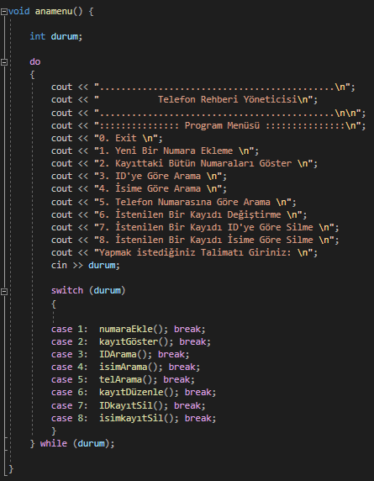
3) Tasarım İçeriği Hakkında Bilgi
Telefon Rehberi Yöneticisi ara yüzünü ekrana bastıran fonksiyon

Slide 7
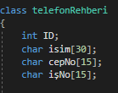

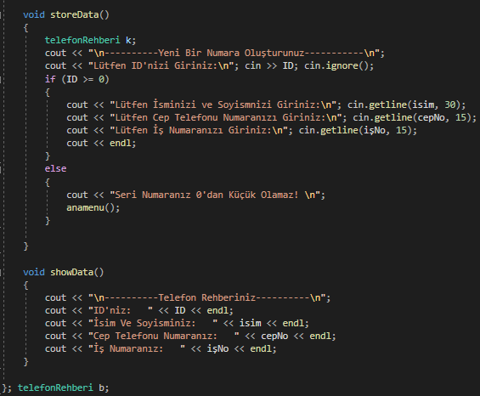
3) Tasarım İçeriği Hakkında Bilgi
Telefon Rehberi sınıfının değişkenleri
Değişkenlerin diğer fonksiyonlar içerisinde kullanabilmesini sağlayan fonksiyonlar
Tasarımda kişi bilgilerini depolama ve ekrana gösterme fonksiyonları

Slide 8
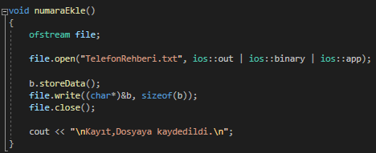
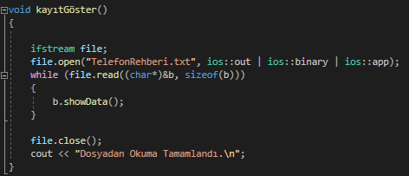
3) Tasarım İçeriği Hakkında Bilgi
Yeni kişi ekleme fonksiyonu
Kayıtlı kişileri ekrana gösterme fonksiyonu

Slide 9
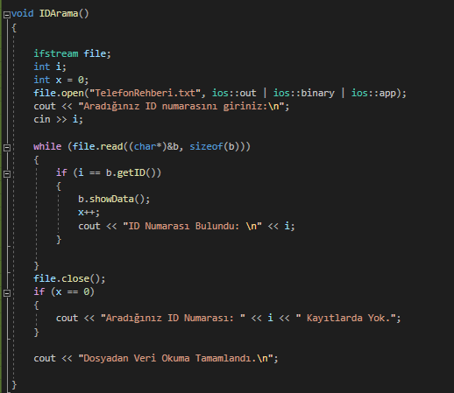
3) Tasarım İçeriği Hakkında Bilgi
Kayıt defterinde ID ile kayıt arama fonksiyonu

Slide 10
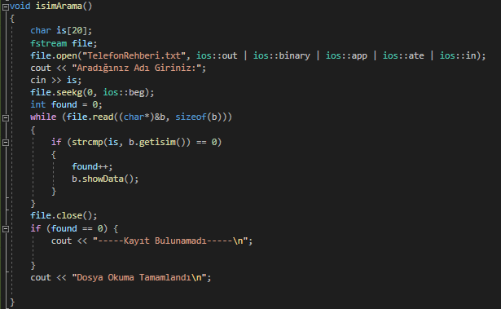
3) Tasarım İçeriği Hakkında Bilgi
Kayıt defterinde isim ile kayıt arama fonksiyonu

Slide 11
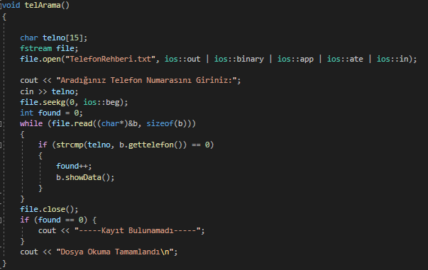
3) Tasarım İçeriği Hakkında Bilgi
Kayıt defterinde telefon numarası ile kayıt arama fonksiyonu

Slide 12
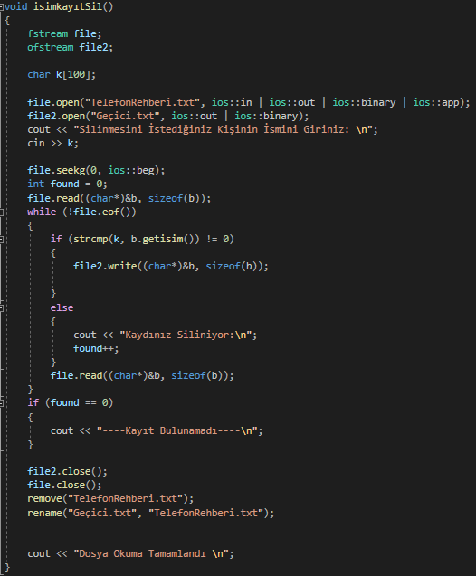
3) Tasarım İçeriği Hakkında Bilgi
Kayıt defterinde isim ile arama yapıp kayıt silme fonksiyonu

Slide 13
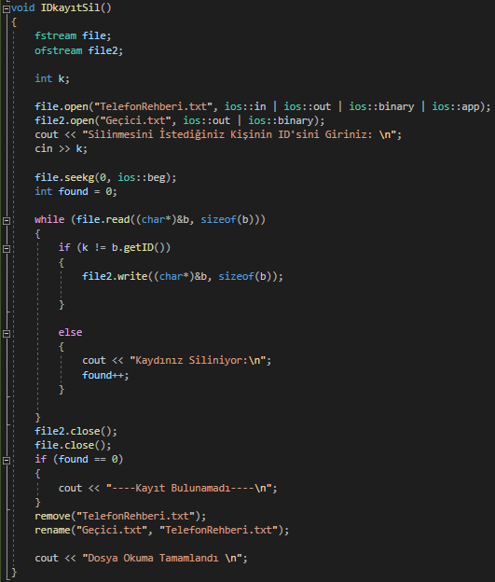
3) Tasarım İçeriği Hakkında Bilgi
Kayıt defterinde ID ile arama yapıp kayıt silme fonksiyonu

Slide 14
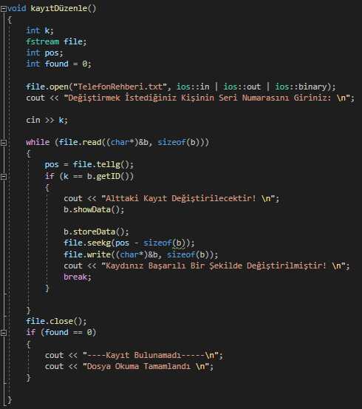
3) Tasarım İçeriği Hakkında Bilgi
Kayıt defterinde ID ile arama yapıp kayıt değiştirme fonksiyonu

Slide 15
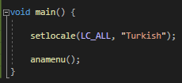
3) Tasarım İçeriği Hakkında Bilgi
Programı başlatmamızı sağlayan ve Türkçe karakterleri kullanılabilir kılan main kod bloğumuz

Slide 16
4) Sonuçlar
Dosya işlemlerini etkili bir şekilde kullanmayı öğrendik.
Nesneye yönelik programlama yöntemlerini etkili bir şekilde kullandık.
Bir telefon defterinin hangi aşamalarla oluşturulduğunu öğrendik.
C++ dilini daha etkili bir biçimde kullanmaya başladık.
Projemizi yaparken yeni fonksiyonlar ve yeni kütüphaneler öğrendik.

Slide 17
İZLEDİĞİNİZ İÇİN TEŞEKKÜRLER
Hazırlayanlar
ERDEM ŞENTÜRK
CÜNEYT BALCI
Mehmet ÇOLAK
Ogün Berat GÜRSES

